Slide 1
Chapter I 파이썬3 개요 및 설치

Slide 2

파이썬 이란
1991년 귀도 반 로썸(Guido van Rossum)이 발표.
사용자 층이 점점 넓어지는 중.
구글 안드로이드, 노키아 maemo

Slide 3
파이썬의 특징
가독성
간결하고 가독성, 코드블럭을 들여쓰기(indentation)로 구분.
풍부한 라이브러리
광범위한 기본 라이브러리 및 외부 라이브러리 확장이 쉬움.
접착성
쉽게 라이브러리를 추가할 수가 있음.
파이썬에서 C, C에서 파이썬을 사용할 수 있음.
무료
파이썬 소프트웨어 재단(Python Software Foundation)에서 관리
무료와 다름없는 Python Software Foundation License.
유니코드
문자열은 모두 유니코드 (한글, 한자 표현 노력 필요 없음)
동적타이핑
런타임 시에 타입 체크, 메모리 관리 자동

Slide 4
파이썬의 종류
Cpython
C로 작성, 기본 파이썬.
Jython
Java 로 작성
IronPython
C#으로 구현 (.Net과 Mono용으로 개발)
PyPy
파이썬 구현 (속도 향상 목표)

Slide 5
파이썬이 쓰이는 프로젝트들
파이썬으로 작성된 프로그램
BitTorrent, MoinMoin, Scons, Trac, Yum
웹 프레임워크
CherryPy, Django
파이썬을 임베딩해서 사용하는 프로그램
GIMP, Maya, Paint Shop Pro
서비스 백엔드에서 파이썬 사용
Youtube.com, Google Groups, Google Maps, Gmail
파이썬 사용 회사
구글, 나사, 야후, 네이버 등

Slide 6
2.X 와 3의 차이
파이썬 3과 2.x는 하위 호환성이 없음.
print가 함수로 변경.
2.x style : >>> print "welcome to", "python3k“ welcome to python3k
3.0 style : >>> print("welcome to", "python3k") welcome to python3k
long 자료형이 없어지고 int로 통일
2.x style : >>> type(2**31) <type 'long'> >>> sys.maxint 2147483647
3.0 style : >>> type(2**31) <class 'int'> >>> type(2**40) <class 'int'>

Slide 7
2.X 와 3의 차이 (cont’d)
‘int / int’의 결과가 float으로 처리.
2.x style : >>> 3/2 1
String, Unicode 체계 변경.
2.x style : string 과 unicode로 구분 >>> type('가') <type 'str'> >>> type(u'가') <type 'unicode'>
일반 문자열이 인코딩이 있는
2to3 스크립트 제공
3.0 style : >>> 3/2 1.5 >>> type(2/2) <class 'float'>
3.0 style : string과 bytes로 구분 >>> type('가') <class 'str'> >>> type('가'.encode('cp949')) <class 'bytes'>

Slide 8
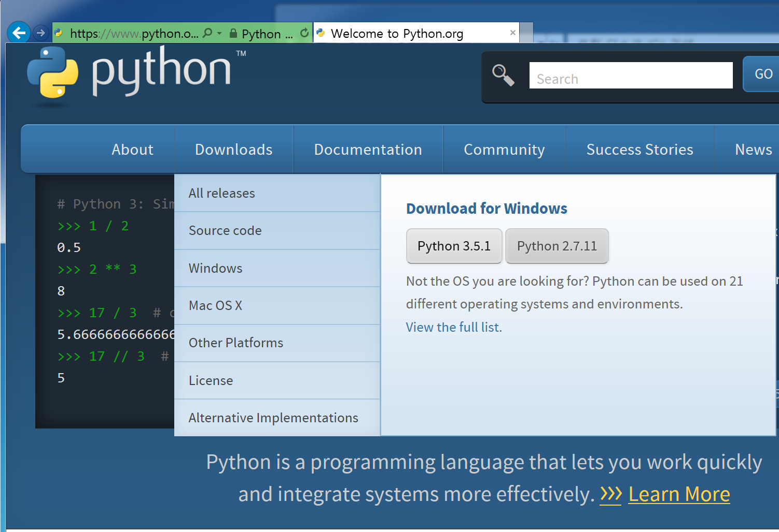
설치 및 개발환경
http://python.org/download

Slide 9
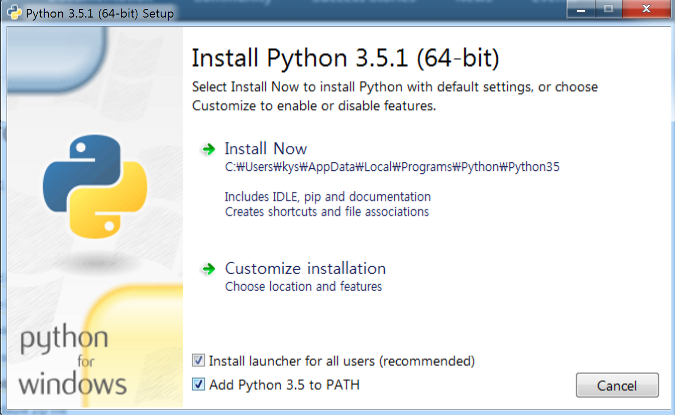
설치 및 개발환경
Customize installation 선택, Add Python 3.5 to PATH 체크

Slide 10
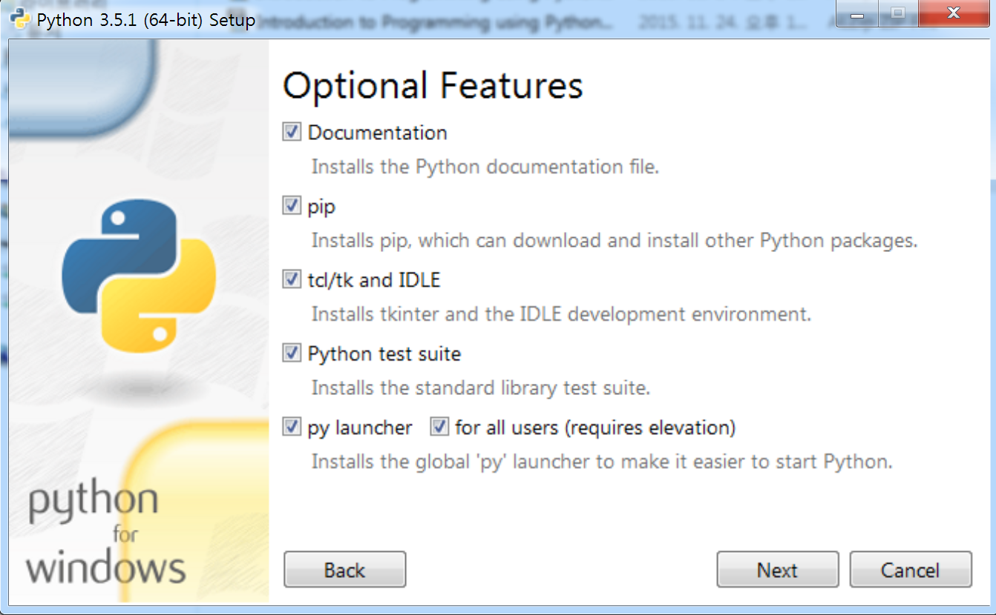
설치 및 개발환경
Next

Slide 11
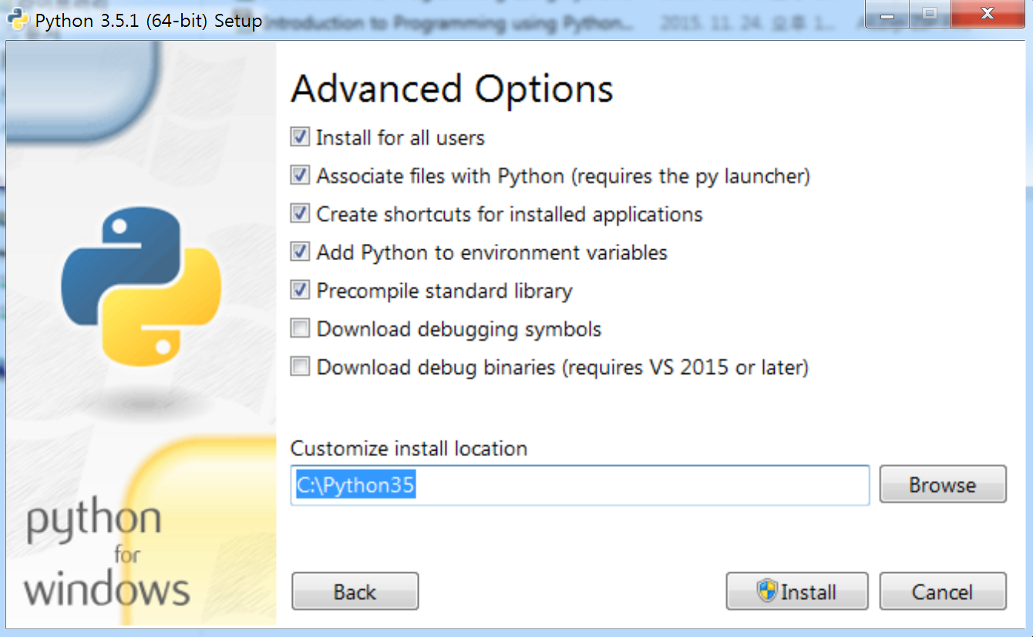
설치 및 개발환경
Install for all users 체크, 대상폴더 C:\Python35 설정

Slide 12
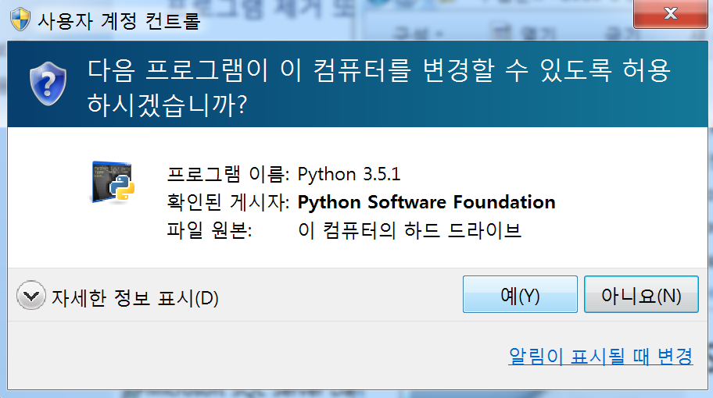
설치 및 개발환경
http://python.org/download

Slide 13
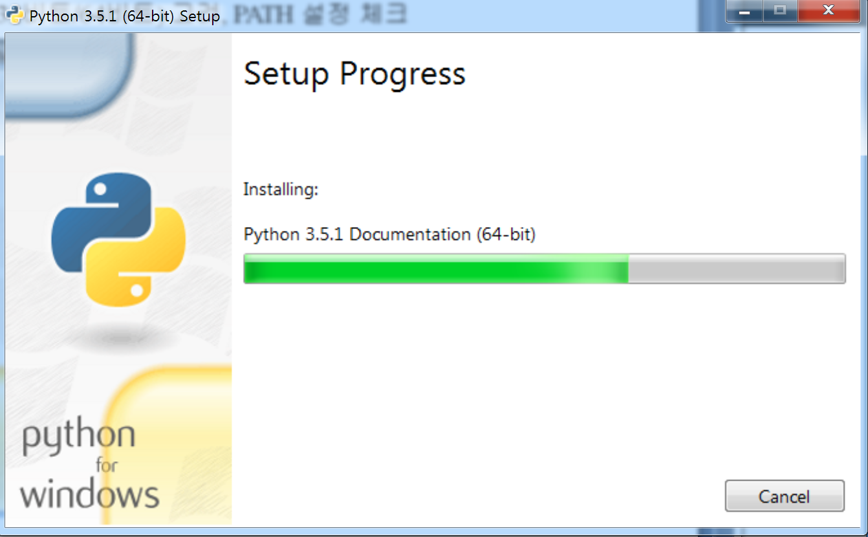
설치 및 개발환경
http://python.org/download

Slide 14
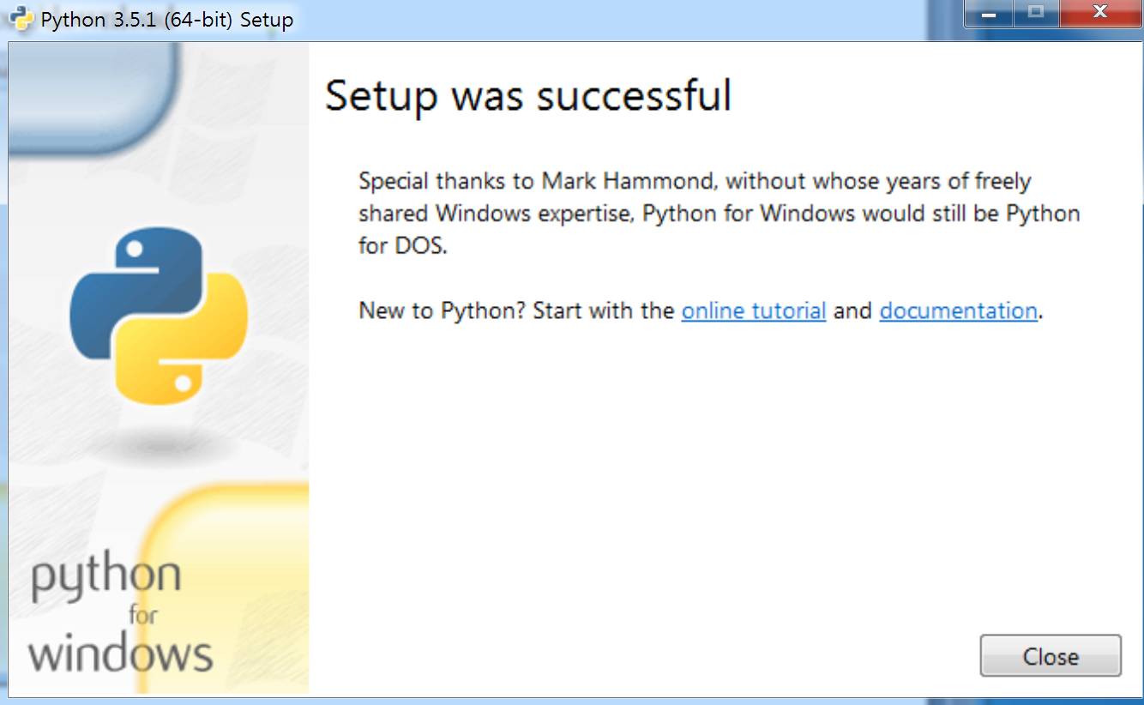
설치 및 개발환경
http://python.org/download

Slide 15
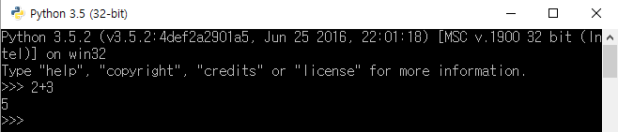
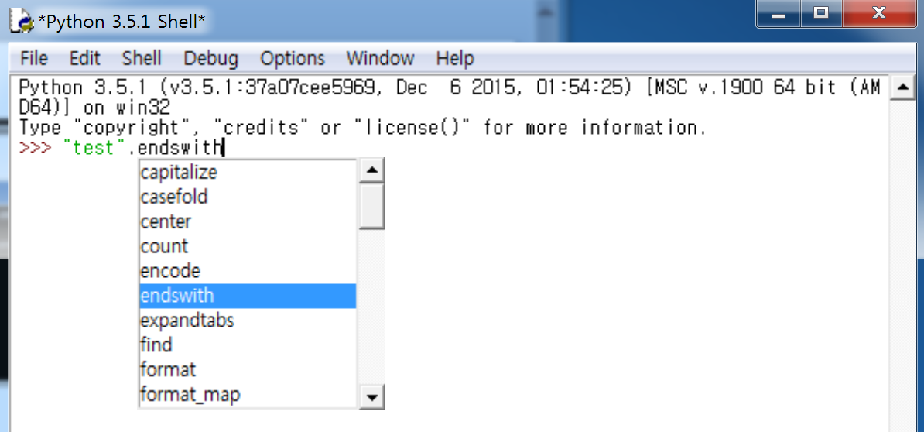
설치 및 개발환경
Python command line
IDLE

Slide 16
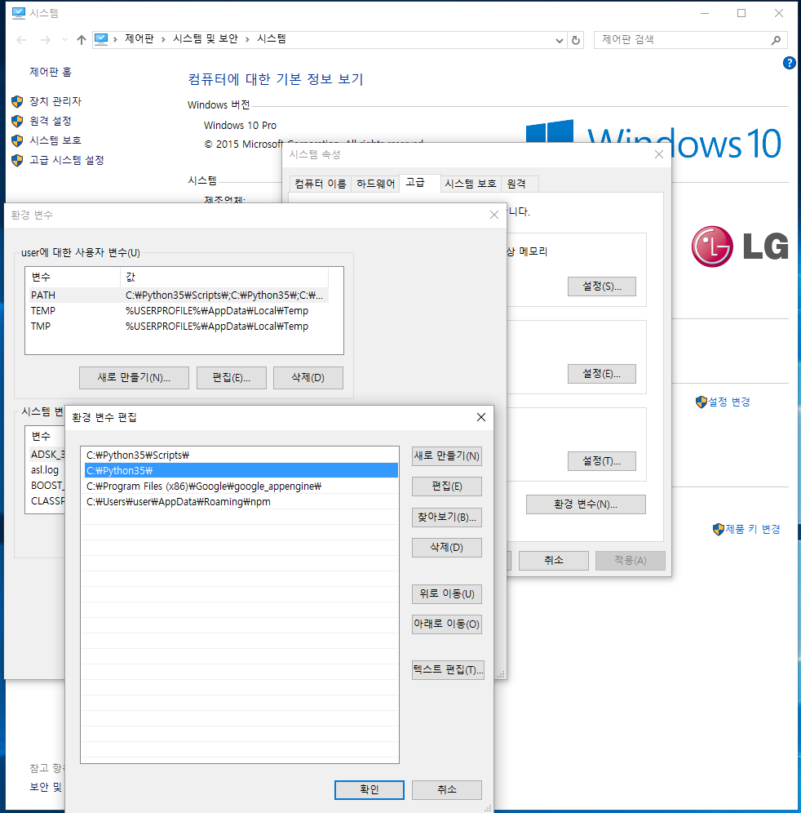
설치 및 개발환경
Python 환경 변수 설정 확인 (Windows10)
제어판\고급시스템설정\시스템속성\환경변수\사용자변수\Path 편집
;C:\Python35

Slide 17
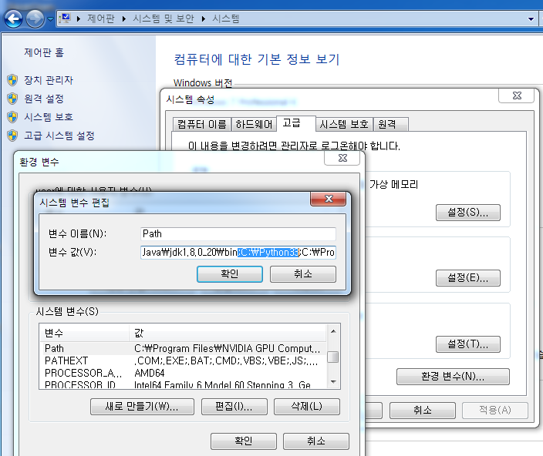
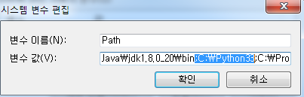
설치 및 개발환경
Python 환경 변수 설정 확인 (Windows7)
제어판\시스템 및 보안\시스템\고급시스템설정\환경변수\시스템변수\Path 편집
;C:\Python35

Slide 18
Hello World
>>> print("hello world") hello world
>>> if __name__==" __main__ ":
print("hello world")

Slide 19
들여쓰기
들여쓰기(indentation)는 파이썬 문법의 가장 큰 특징
가독성을 높이지만, 오류가 일어나지 않도록 조심
하위 코드블럭
바로 전에 콜론(:)
동일 코드블럭은
같은 스페이스, 탭
>>> if a==1:
print(1) #탭
else:
print(0) #스페이스
>>> if a==1:
print(1) #탭
print(0) #스페이스
SyntaxError: unindent does not match any outer indentation level

Slide 20
들여쓰기
동일한 코드 블록에 서로 다른 들여쓰기 -> 에러
1줄짜리 하위 레벨
여러 구문 한 줄로 표현
>>> if a==1:
print(1) #탭
print(0) #탭 + 스페이스
SyntaxError: unexpected indent
>>> if a==1: print(1)
>>> if a==1: print(1); print(0)

Slide 21
소스 코드 인코딩
파이썬에서는 # 이후는 주석으로 인식
그러나 다음과 같이, 소스코드 부분에서 사용될 경우, 소스코드 인코딩
실행파일 경로와 인코딩
소스코드 인코딩
>>> #!/usr/bin/python
>>> #coding: latin-1
>>> # -*- coding: utf-8 -*-

Slide 22
기타 파이썬 문법
라인의 끝 세미콜론(;) 필요없음
동일 라인에 여러 구문은 세미콜론(;)으로 구분
문장이 아직 끝나지 않으면 들여쓰기 안 해도 문법오류 없음.
>>> a = 1
>>> b = 2;
>>> a = 1; b = 2
>>> a = (1+
2 +
3 +
4)
>>> a
10

Slide 23
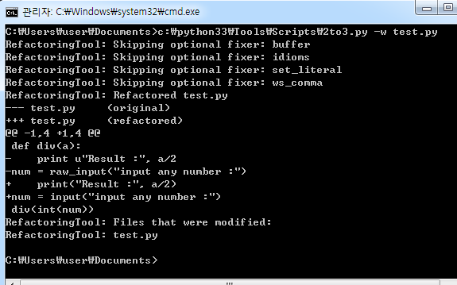
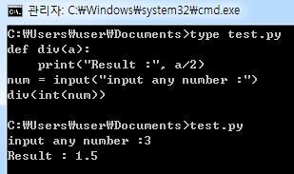
2.X를 3으로 변경하기
변경 툴 C:\Python33\Tools\Scripts\2to3.py 제공
2.x 문법의 test.py 작성 (라이브러리\문서, c:\Users\user\Documents)
도스창에서 2to3 실행
def div(a):
print u"Result :", a/2
num = raw_input("input any number :")
div(int(num))

